Slide 1
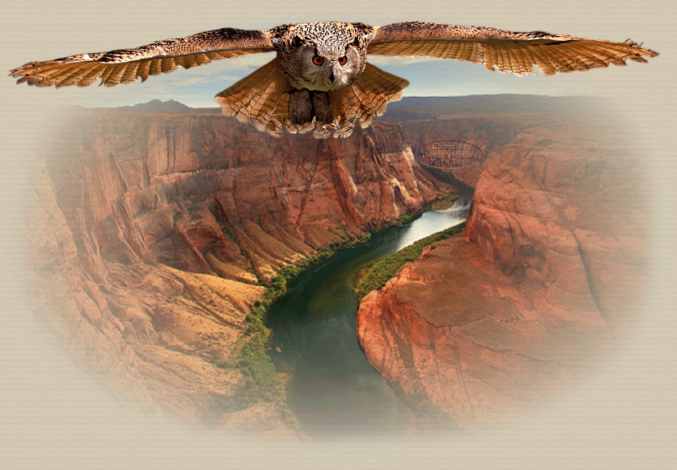
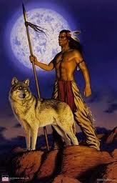
DANÇA COM LOBOS
Avanço Automático

Slide 2
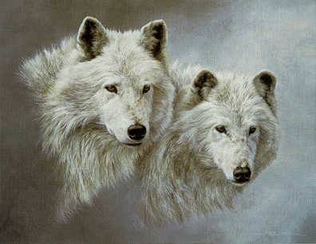
A trilha sonora que acompanha a formatação foi produzida por John Barry, no romance de Michael Blake, contando nas telas dos cinemas, o drama e a aventura de um oficial da Guerra Civil americana considerado um herói, que vai servir em um forte próximo à comunidade indígena Sioux. O contato com os índios, a natureza e o conflito das culturas fazem com que ele mude seus conceitos de vida, ganhando respeito pelos nativos do local.

Slide 3
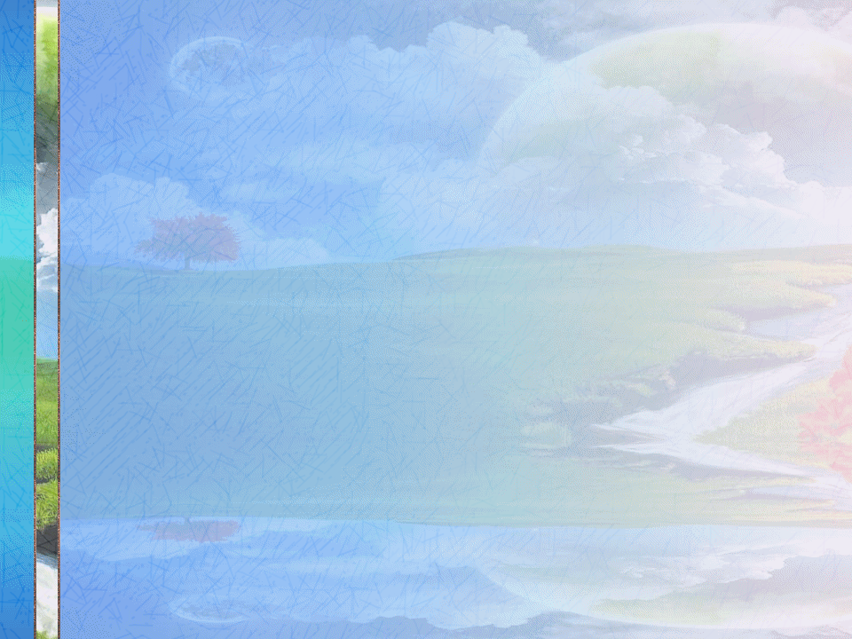
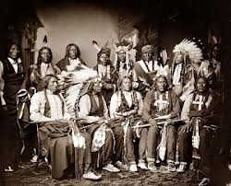
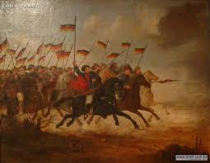
AS GUERRAS INDÍGENAS NOS ESTADOS UNIDOS DA AMÉRICA
Sempre foram motivo de muita empolgação nos meus tempos de menino.
Naquela ocasião mostradas nos cinemas tornaram-se memoráveis.
Assistia muitos filmes sobre o tema que se tornaram épicos e discutidos nas rodas de recreio da escola.
Depois das aulas; juntamente com meu irmão, primos e outros meninos da rua, bricavamos com aqueles cavalos de pau e revólveres de brinquedo na cintura, buscando os índios no “matinho”, local vulgarmente por nós denominado, onde se “escondiam”.

Slide 4
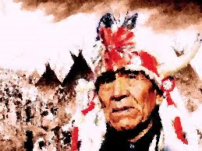
A HISTÓRIA DOS GRANDES
GUERREIROS
SIOUX

Slide 5
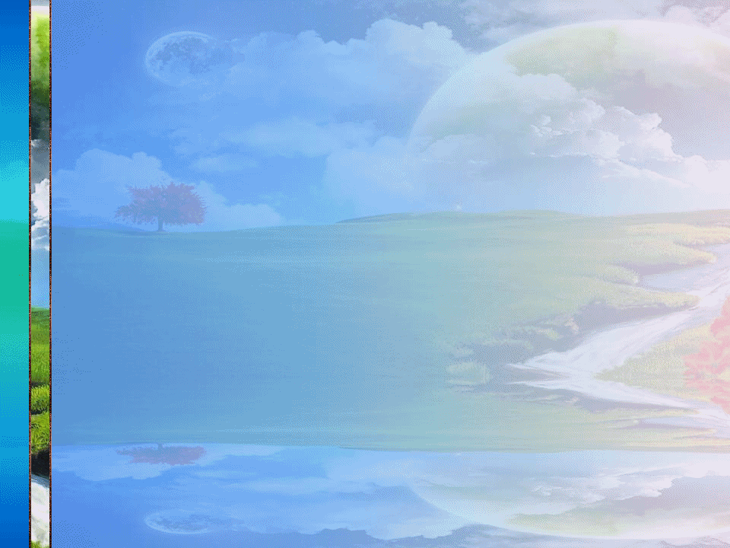
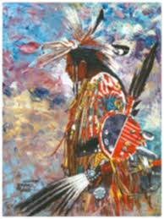
O MASSACRE
DE
AMBOS OS LADOS
Realizadas pelos estado-unidense, aos povos ameríndios da América do Norte de 1778 a 1890.
Apesar de nenhuma guerra ter sido oficialmente declarada pelo congresso, o exército esteve constantemente em guerra contra esses povos a partir de 1778.
Elas se prolongaram durante o século XIX através de violências e massacres.

Slide 6
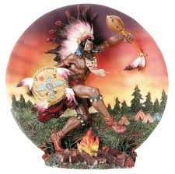
PROVÉRBIO SIOUX: Que meus inimigos sejam fortes e bravos para que eu não sinta remorsos ao derrotá-los.
CAVALO LOUCO E TOURO SENTADO
Cavalo Louco foi um respeitado líder da tribo dos Oglala Lakota, que lutou com seu povo contra os Estados Unidos para preservar as terras e tradições. Ao lado de Touro Sentado, conduziu seus guerreiros durante a batalha de Little Bighorn, evento em que morreu o célebre General Custer.
Além das lutas contra a Cavalaria dos Estados Unidos, Cavalo Louco participou de inúmeras batalhas contra as tribos rivais, depois se juntou aos Cheyenne para continuar a luta.
Demonstrando valentia, em 1865 se tornou Ogle Tanka (uma espécie de Senhor da Guerra dos Índios).

Slide 7
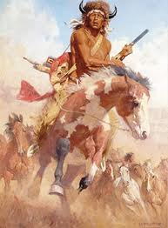
POVO CANSADO
E FAMINTO
Cavalo Louco e Touro Sentado realizaram o primeiro grande ataque às tropas militares, em junho de 1876, com mais de 1500 índios atacaram o General George Crook na Batalha de Rosebud, dando início à chamada Guerra Sioux.
A batalha fez com que Crook ficasse sob o comando do General Custer, que atacou um acampamento de Lakotas e Cheyennes, dando início à Batalha de Little Bighorn, na qual morreu juntamente com os seus homens.
Cavalo Louco empreenderia a maior batalha contra a Cavalaria em Wolf Montain, hoje o Estado de Montana.
Não suportando a fome e os invernos rigorosos, acabou por se render às tropas do General Crook em Nebraska.

Slide 8
A MORTE DO GUERREIRO
Em 5 de setembro 1877 Cavalo Louco foi morto quando era prisioneiro, atravessado por uma baioneta de um dos guardas do Camp Robinson, depois de uma suposta tentativa de fuga.

Slide 9
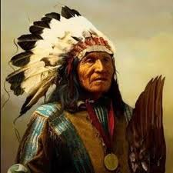
PROVÉRBIO SIOUX: Viva sua vida de forma que
o medo da morte nunca possa entrar em seu coração.
Nuvem Vermelha
Foi outro líder da tribo Oglala Lakota (Sioux).
Um dos maiores inimigos do exército dos Estados Unidos, sua grande batalha ficou conhecida como A Guerra de Nuvem Vermelha.

Slide 10
OS LIMITES DAS TERRAS
Nuvem Vermelha nasceu no atual estado de Nebraska. Em 1851, foi assinado um tratado no Fort Laramie pelos Sioux, no qual os EUA estabeleciam limites para as terras indígenas.
Em 1865, Nuvem Vermelha e outros líderes se sentiram traídos com o estabelecimento de fortes militares, considerando isto uma quebra do trato.

Slide 11
A QUEBRA DOS TRATADOS E DA PAZ
Em 1871, Nuvem Vermelha foi até Washington D.C. e se encontrou com o presidente Ulysses Grant. Em 1874, o General Custer fez uma missão de reconhecimento dentro do território Sioux, de onde surgiu a notícia de que havia ouro em Black Hills, uma terra sagrada para os índios. O exército se comprometeu a manter os garimpeiros fora da área, mas não cumpriu, irritando novamente os índios.
Nuvem Vermelha e outros líderes rejeitaram um novo tratado. Sem o acordo de paz, acabou estourando outra guerra indígena. Com o fim da guerra, Nuvem Vermelha foi forçado a se mudar para a Reserva de Pine Ridge, onde morreu em 1909.

Slide 12
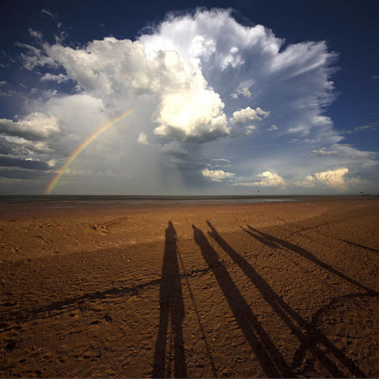

CRIAÇÃO ROTEIRO
APRESENTAÇÃO
TONINHO VENDRAMINI
Arte Final & Musicas
Acervo Pessoal
Acompanhamento
Dança com Lobos
Encerramento
Keys do the Heart
ACESSE MEUS ESPAÇOS CULTURAIS E TORNE-SE MEU SEGUIDOR
http://vendraminiletras.blogspot.com/
http://sergrasan.com/toninhovendraminislides/
PARTICIPAÇÕES:
    ASSOCIAÇÃO DOS POETAS E ESCRITORES DE JUNDIAÍ E REGIÃO
ACADEMIA NACIONAL DE LETRAS DO PORTAL DO POETA BRASILEIRO - ACADÊMICO 28

